Slide 1

Выпускная квалификационная работа
Разработка нового программного обеспечения АИС “Склад фармацевтической компании”
Работу выполнил студент группы 18ИП
Смирнов К.А.
Руководитель работы: Долдина Т.В.

Slide 2
Цели и задачи работы
Цель:
разработать автоматизированную информационную систему, облегчающую работу основного персонала отдела склада фармацевтической компании.
Задачи :
проанализировать предметную область, аналоги и прототипы;
разработать первичную документацию;
разработать АИС;
протестировать АИС.

Slide 3
Объект и предмет исследования
Объект исследования – фармацевтическая компания
Предмет исследования – работа склада фармацевтической компании

Slide 4
Проектирование информационной системы

Slide 5
Предметная область
Фармацевтическая компания — коммерческое предприятие, основной деятельностью которого является исследования, разработка, изучение рынка и дистрибьюция лекарственных веществ, большей частью в сфере здравоохранения.
Клиент сообщает заказ менеджеру
Менеджер передаёт заказ на склад, где его собирают в возвратную тару для последующей перевозки

Slide 6
Анализ аналогов и прототипов
ANTOR LogisticsMaster™ - Программное решение, которое предназначено для автоматизации работы диспетчеров и позволяет предприятиям, осуществляющим доставку товаров клиентам или транспортировку грузов на торговые точки и склады, автоматизировать процессы управления доставкой и планирования маршрутов.
Oracle E-Business Suite (Oracle Applications) — комплекс бизнес-приложений (ERP), предназначенный для создания корпоративных Систем Управления Ресурсами Предприятия (Enterprise Resource Planning), Систем Управления Взаимоотношениями с Клиентами (Customer Relationship Management) и электронных торговых площадок (Exchange).

Slide 7
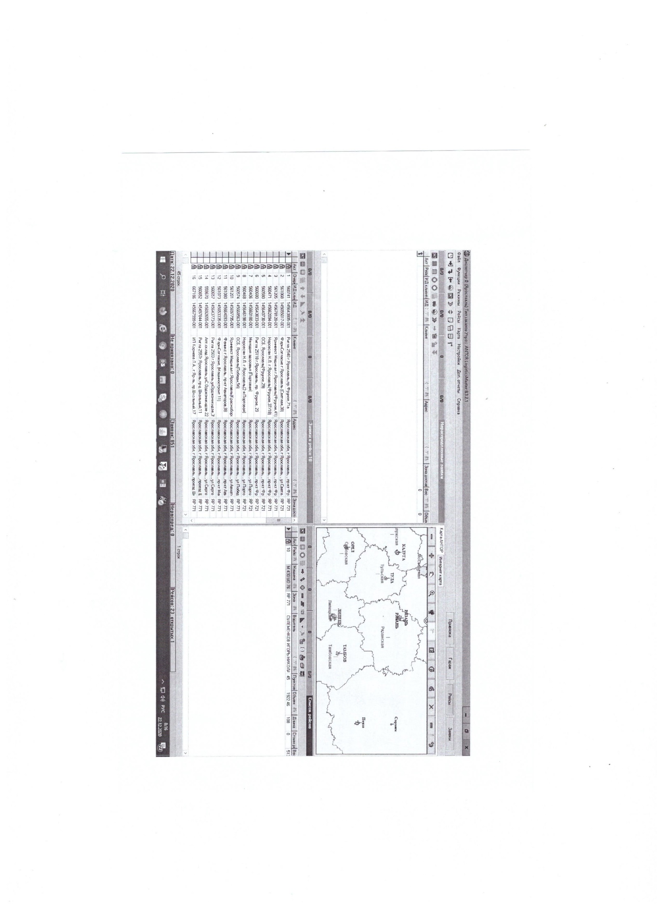
Анализ аналогов и прототипов
Рисунок 1. Рабочее место диспетчера ANTOR LogisticsMaster™

Slide 8
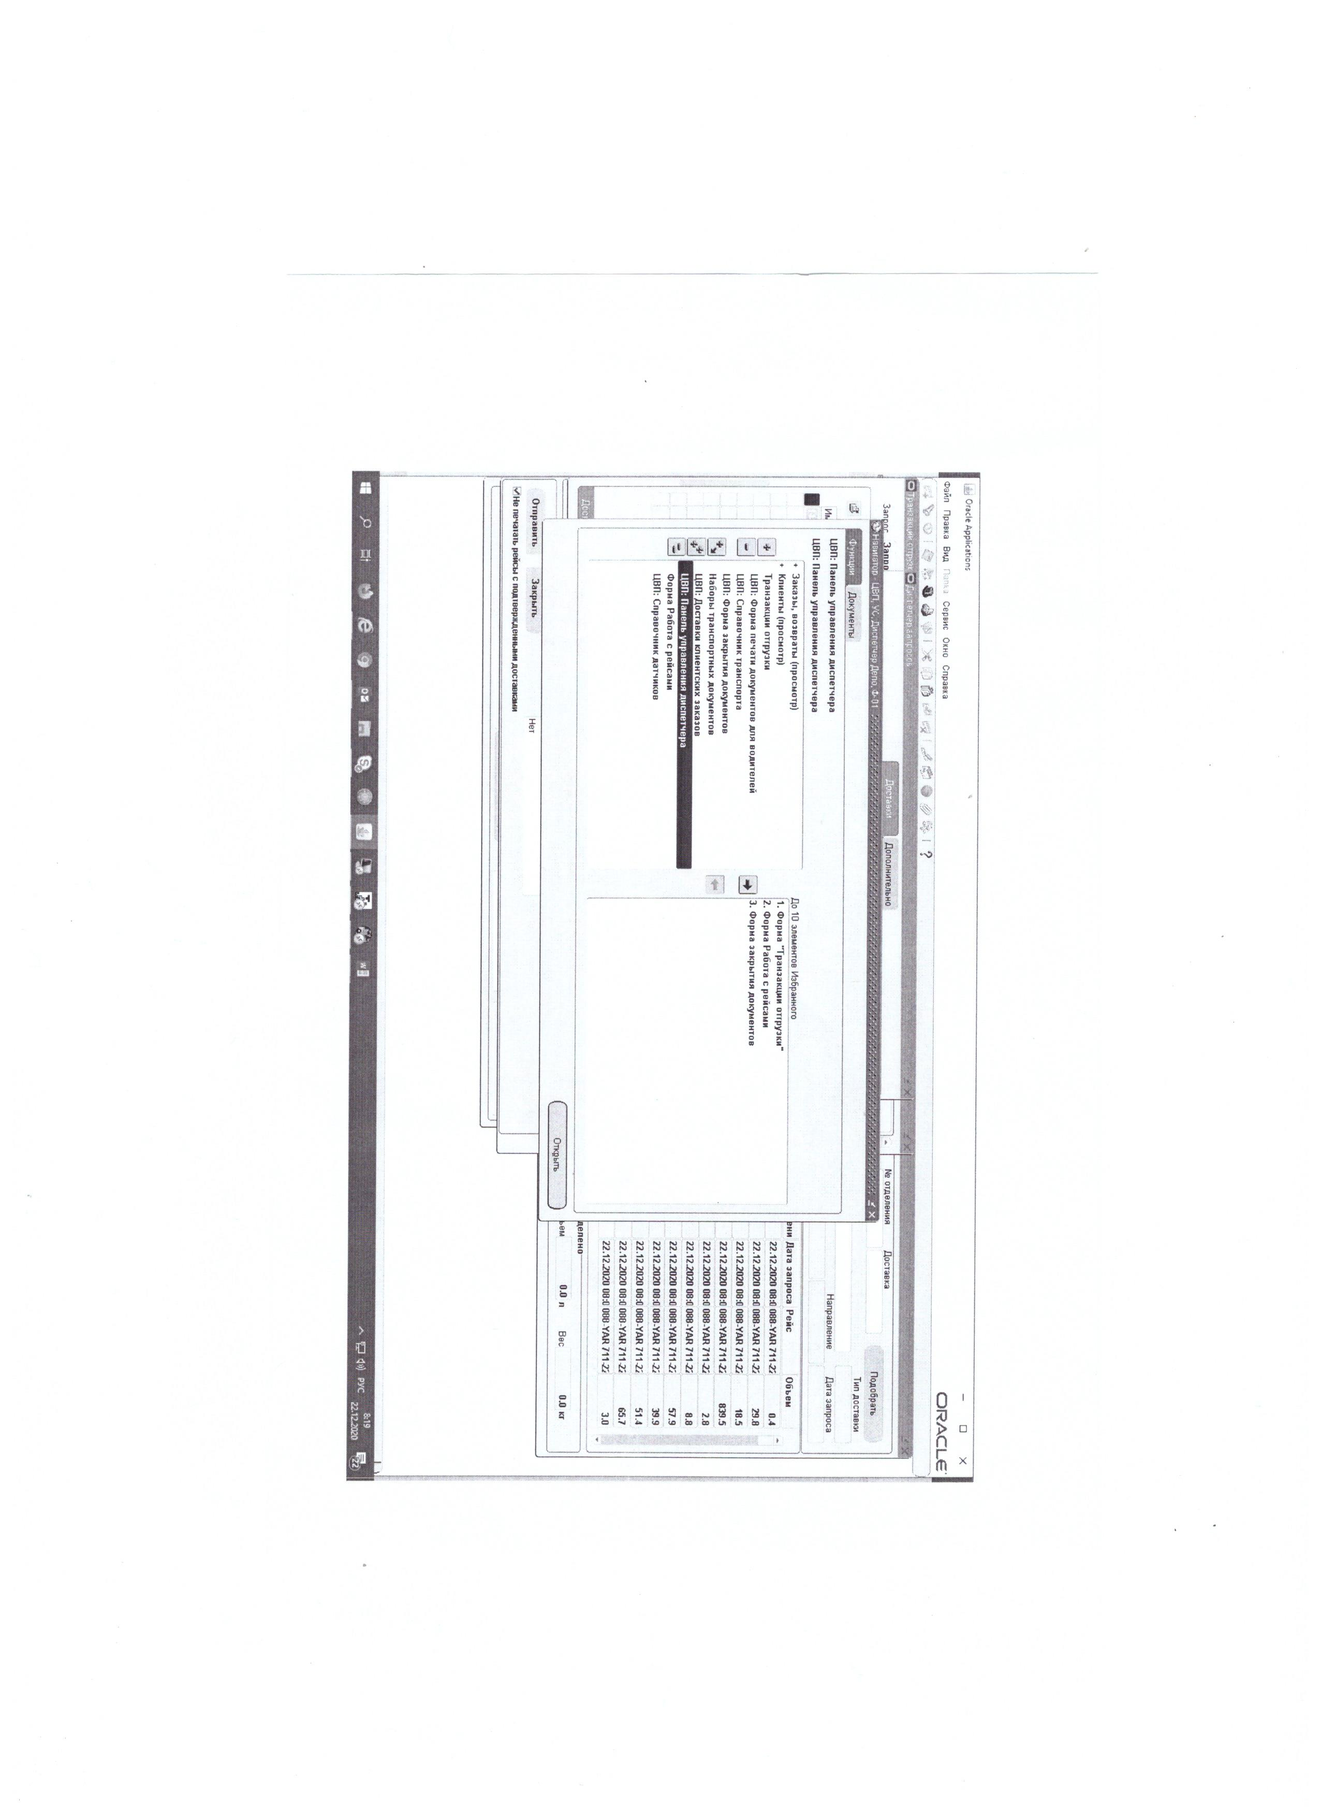
Анализ аналогов и прототипов
Рисунок 1. Рабочее место диспетчера Oracle E-Business Suite (Oracle Applications)

